Slide 1
Московский физико-технический институт (национальный исследовательский институт) Кафедра Биофизики Исследование влияния фазового перехода жидкость-жидкость в водных двухфазных системах на свойства воды Выпускная квалификационная работа (бакалаврская работа)
Работу выполнил студент Б02-823 группы: Геворгян Давит Геворгович Научный руководитель: Николай Сергеевич Ильинский

Slide 2
План
Введение
Цели
Методы
Результаты
Заключение

Slide 3
Введение
Водные двухфазные cистемы, обычно используемые для разделения биологичеcких продуктов и в aналитических приложениях, обычно образуются в водных cмесях двух полимеров, одного полимера и соли или двух cолей.
Мы будем рассматривать водную двухфазные cистему из N-окcида триметиламина (ТМАО) и полиэтиленгликоля со средней молекулярной масcой 600 (PEG-600).
Раньше было показано изменение химических свойств воды в этой двухфазной водной системе.

Slide 4
Цели
Получить двухфазную водную систему PEG-600 и ТМАО
Обнаружить и исследовать изменение в спектре поглощения воды в инфракрасном диапазоне в разных фазах двухфазной системы.

Slide 5
Вещества
Сверхчистая дистиллированная вода
TMAO
PEG-600
Во всех ростворах добавляется буфер 0,01M NaPB (pH 7.4)

Slide 6
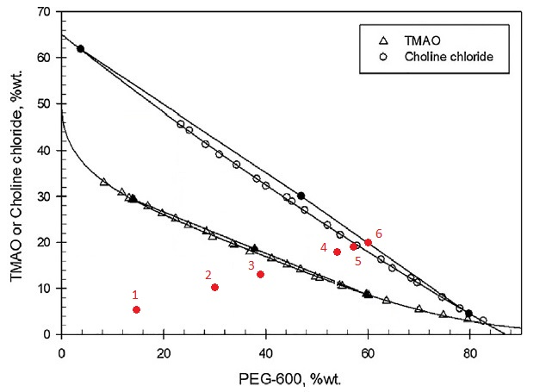
Методы
3 раствора ниже бинодали
3 раствора выше бинодали

Slide 7
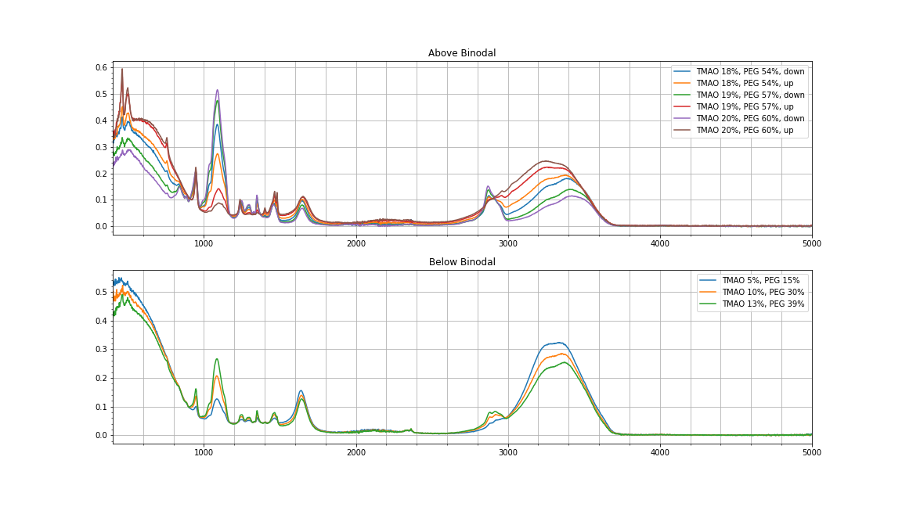
FTIR спектры

Slide 8
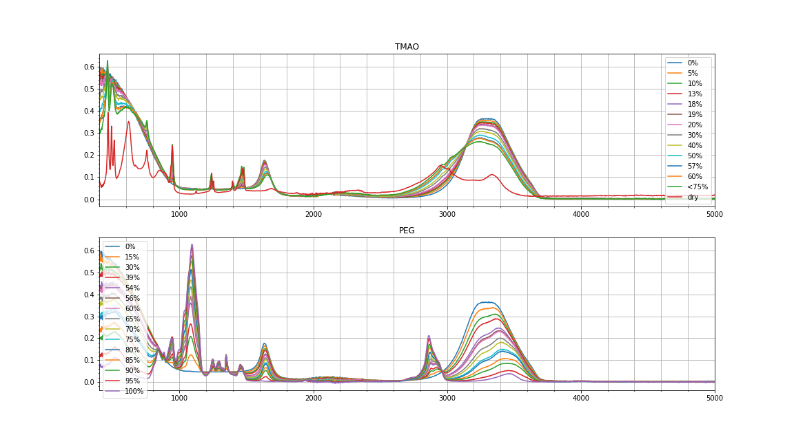
FTIR спектры контрольных растворов

Slide 9
Замечание
Спектры растворов ТМАО при увеличении концентрации не сходятся к спектру сухого ТМАО
Спектры растворов PEG непрерывно зависят от концентрации

Slide 10
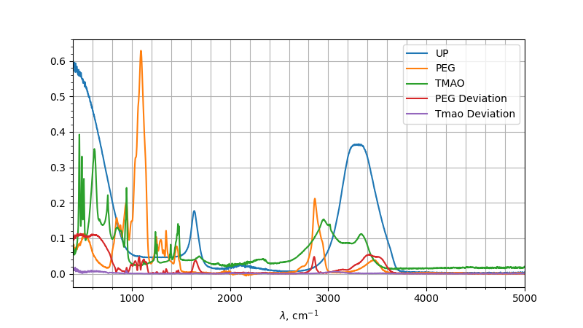
Линейность по концентрации
Для TMAO, в отличии от PEG, не учитывался спектр чистого вещества (сухого TMAO).

Slide 11
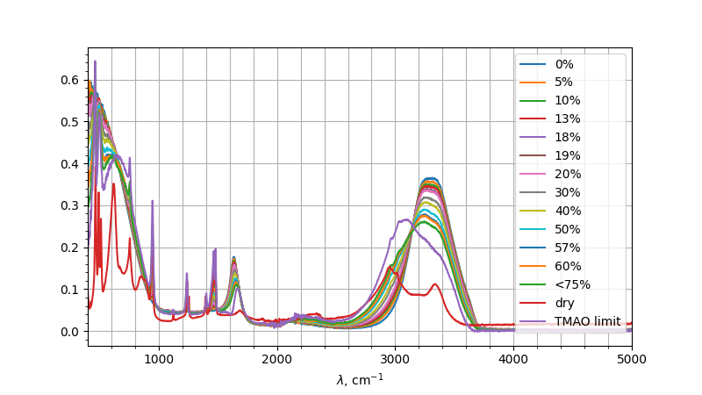
Предел спектров растворов TMAO
Можно объяснить разницу вкладом гидратной оболочки и разрушением кристалической решетки при растворении в воде

Slide 12
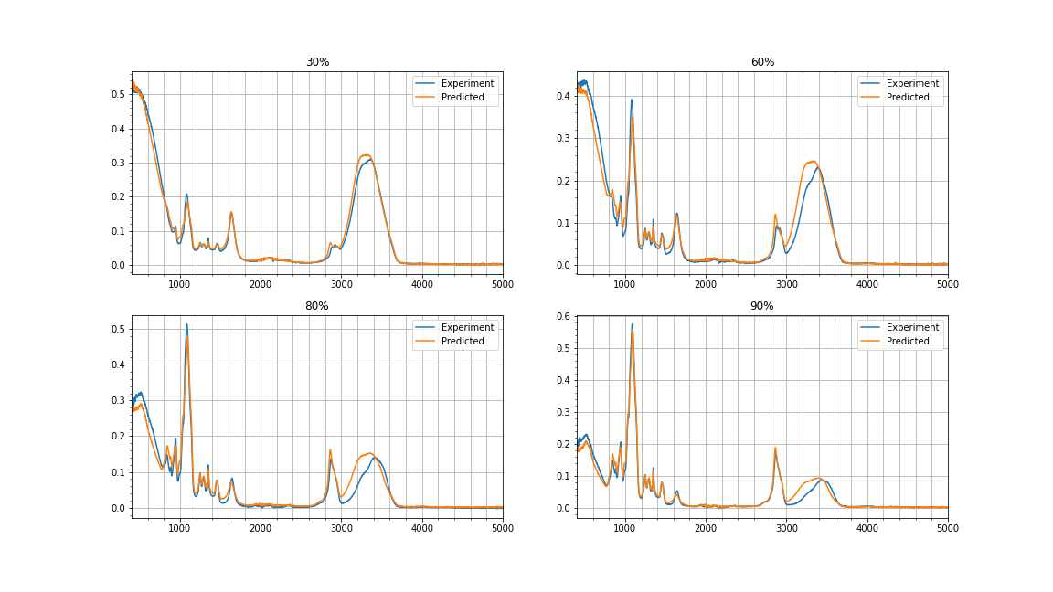
Праверка линенйной зависимости спектров PEG
В этой части мы сняли ограничение, что сумма коэффициентов должна быть равна единице.

Slide 13
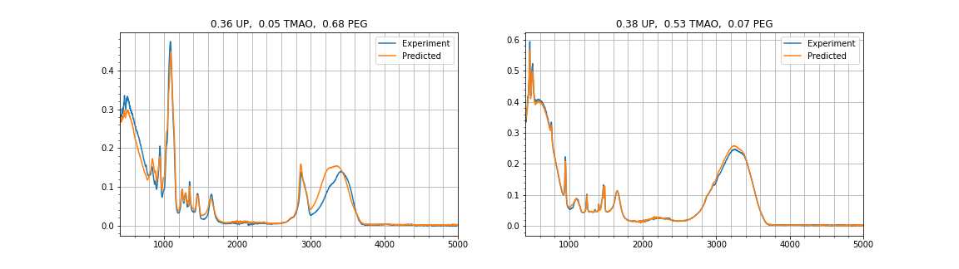
Сравнение линейной модели с экспериментом для разных фаз при фазовом разделении смесей выше бинодали

Slide 14
Заключение
Получены двухфазные системы из PEG-600 и TMAO. В контрольных растворах PEG-600 наблюдается линейная независимость спектров поглощения полученных методом FTIR, что свидетельствует о структурных изменениях. Спектры FTIR TMAO линейно зависят от концентрации, но, при стремлении концентрации к единице, спектры растворов не стремятся к спектру сухого TMAO. Это наверное можно объяснить вкладом гидратной оболочки и структурными изменениями в самих молекулах TMAO. В смесях PEG-600 и TMAO, как и ожидалось, линейная модель начинает работает хуже с возрастанием концентрации PEG-600.

